Slide 1

Integrantes:
Jonathan Alexis Sánchez Ponce
Anthony Vinicio Larrea Sarango
Byron David Guaygua Vargas
Cristhian Ganchala
Daniel Vacas
Josue Zurita

Slide 2

Art. 135.- Excepción a la reproducción.- No constituye reproducción de un software, a los efectos previstos en el presente Título, la introducción del mismo en la memoria interna del respectivo aparato, para efectos de su exclusivo uso personal.

Slide 3
Descripción Art. 135:
Una de las excepciones para que el software no sea protegido es que este sea usado para uso personal mas no se puede ser reproducido con fines de lucro.
En otras palabras, que la reproducción del software en la memoria interna de un dispositivo puede llevarse a cabo por una persona física exclusivamente para su uso privado, no profesional ni empresarial, y sin fines directa ni indirectamente comerciales.

Slide 4

Art. 136.- Uso lícito del software.- Salvo pacto en contrario, será lícito el aprovechamiento del software para su uso en varias estaciones de trabajo mediante la instalación de redes, estaciones de trabajo u otros procedimientos similares.
Descripción:
El uso ilícito de software es una de esas prácticas que muchas empresas realizan sin tener la sensación de ‘estar haciendo algo malo’, pues no lo consideran piratería. En muchos casos incluso les parece justificable. Pero si el uso de software sin licencia es ilegal y, por tanto, estaremos confirmando que no estamos actuando correctamente.

Slide 5

Artículo 137:
Excepción a la transformación: No constituye transformación, a los efectos previstos en el presente Título, la adaptación de un software realizada por el propietario u otro usuario legítimo para la utilización exclusiva del software.

Slide 6
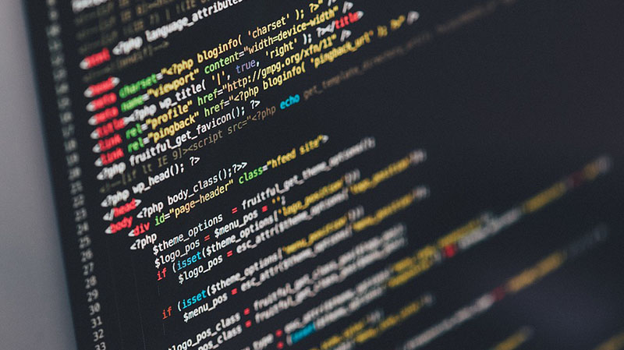
Art. 138.- Prohibición de transferencia a las modificaciones efectuadas al software
Las adaptaciones o modificaciones permitidas en este Parágrafo no podrán ser transferidas bajo ningún título, sin que medie autorización previa del titular del derecho respectivo. Asimismo, los ejemplares obtenidos en la forma indicada no podrán ser transferidos bajo ningún título, salvo que lo sean conjuntamente con el programa que les sirvió de matriz y con la autorización del titular.

Slide 7

Descripción Art. 138:
Para realizar cambios o modificaciones en el software, primero se debe pedir autorización al propietario del software. Las cambios que se hayan realizado en el software tampoco se pueden compartir con otras personas sin previa autorización del titular.

